Slide 1


Büyük Veri için Interaktif SQL Motoru
Veri Bilimi Okulu
A’dan Z’ye Büyük Veri
https://www.veribilimi.co

Slide 2
Presto
Açık kaynaklı
Dağıtık
Yatay ölçeklenebilir
Sorgulama motoru
Facebook
PB ölçeğinde veri sorgulama
Veri tabanı değildir
Veri Bilimi Okulu
A’dan Z’ye Büyük Veri
https://www.veribilimi.co

Slide 3
Niçin Presto
Interaktif sorgulama
Bir çok farklı veri kaynağı
Veriyi kaynağında sorgular
Hive, Casandra ve diğer birçok RDBMS
Ayrıca bir donanım istemez
Mevcut Hadoop Cluster’ı üzerinde rahatlıkla kurulup çalıştırılabilir
Lisans ücreti yok
Veri Bilimi Okulu
A’dan Z’ye Büyük Veri
https://www.veribilimi.co

Slide 4
Kaynak Yönetimi
Kendi kaynak yöneticisi
YARN ve Mesos kullanmaz
Kısa sürecek sorgulara öncelik verir
Sorgu tahsis edilen belleği aşarsa hata verir
Veri Bilimi Okulu
A’dan Z’ye Büyük Veri
https://www.veribilimi.co

Slide 5
Öne Çıkan Özellikleri
Kurulumu kolay
Apache Drill’e benzer
HDFS üzerinde sorgulama yapan araçlara (Hive,Pig) güzel bir alternatif
Analitik sorgularda başarılı
Facebook, Uber, Airbnb, Netflix vd.
Tek nokta kırılganlığı (coordinator)
Bellek bağımlı, yetersiz ise çalışmaz (alternatif: Tez)
Veri Bilimi Okulu
A’dan Z’ye Büyük Veri
https://www.veribilimi.co

Slide 6

https://www.youtube.com/watch?v=QcLJvSxa_OA&t=14s
Veri Bilimi Okulu
A’dan Z’ye Büyük Veri
https://www.veribilimi.co

Slide 7
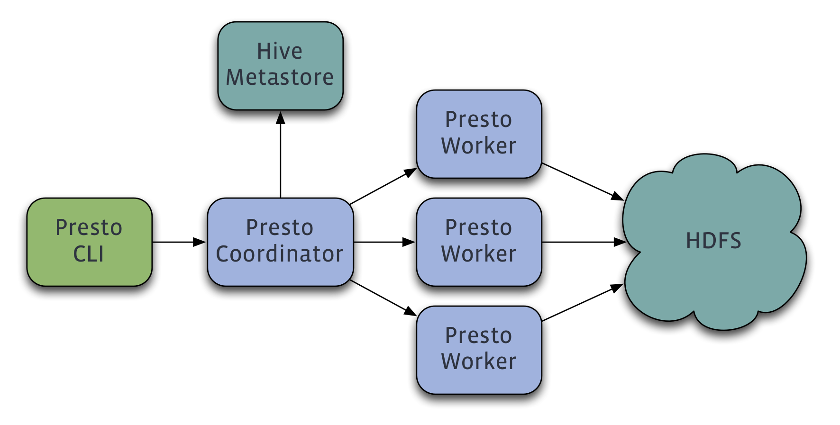
Presto Mimari
https://prestodb.io
Veri Bilimi Okulu
A’dan Z’ye Büyük Veri
https://www.veribilimi.co

Slide 8
Coordinator
Presto beyni
Sorgu cümleciklerini çözümleme (parsing)
Sorgu planlama
Worker node’ları yönetme
Test ortamında her iki rolü (coordinator+worker) üstlenebilir
Client ve worker’lar ile REST API üzerinden haberleşir
Veri Bilimi Okulu
A’dan Z’ye Büyük Veri
https://www.veribilimi.co

Slide 9
Worker
İşi icra eder
Connector üzerinden veriyi alır
Diğer worker’lar ile veri paylaşır
Sonucu coordinator’a gönderir
Catalog
Şema ve veri kaynağını içerir
Hive catalog, mysql catalog
hive.azhadoop.adult
Hive catalog, azhadoop şema, adult tablosu
Veri Bilimi Okulu
A’dan Z’ye Büyük Veri
https://www.veribilimi.co

Slide 10








Connector
Veri tabanı driver’larına benzer
Veri Bilimi Okulu
A’dan Z’ye Büyük Veri
https://www.veribilimi.co

Slide 11
Stage
Dağıtık sorgulamanın bir aşaması
Ağaç yapısı şeklinde birbirlerine bağlanır
Coordinator dağıtık sorgu planı için kullandığı kavram
Worker’lar üzerinde koşmaz
Task
Her stage bir dizi task’dan oluşur
Worker üzerinde çalışan işçi
Girdisi ve çıktısı var
Stage içinde paralel çalışabilir
Veri Bilimi Okulu
A’dan Z’ye Büyük Veri
https://www.veribilimi.co

Slide 12
Split
Driver
Task’lar veri parçacıkları üzerinde çalışır
Coordinator her bir parçanın (split) hesabını tutar
Hangi parça nerede kim tarafından işleniyor vb.
Task’lar bir veya daha fazla paralel driver içerir
Bir driver bir dizi operatör’den oluşur
Presto’da en düşük seviye paralellik
Girdisi ve çıktısı var
Operator
Exchange
Veriyi işleme, dönüştürme, filtreleme
Sonucunda başka bir veri üretme
Node’lar arası veri hareketi
Stage ve task birbirlerinden veri alışverişi yapar
Veri Bilimi Okulu
A’dan Z’ye Büyük Veri
https://www.veribilimi.co

Slide 13
Presto Mimari
Client
Coordinator
Analyzer
Planner
Metastore
Fragmenter
Scheduler
Node Manager
Worker
Worker
Worker
Worker
Worker
Aggregation
Aggregation
Aggregation
Aggregation
Table Scan
Veri Bilimi Okulu
A’dan Z’ye Büyük Veri
https://www.veribilimi.co

Slide 14



Hadoop Cluster Üzerinde Presto
Edge Server
NodeManager
DataNode
Presto Coordinator
Presto Worker
HDFS
NodeManager
DataNode
Presto Worker
HDFS
NameNode
Secondary NameNode
Resource Manager
NodeManager
DataNode
ZooKeeper
ZooKeeper
ZooKeeper
HDFS
NodeManager
DataNode
Presto Worker
HDFS
Veri Bilimi Okulu
A’dan Z’ye Büyük Veri
https://www.veribilimi.co

Slide 15
Kaynak
https://prestodb.io
https://www.youtube.com/watch?v=0qPhpN1d2AU
https://www.youtube.com/watch?v=QcLJvSxa_OA&t=14s
Veri Bilimi Okulu
A’dan Z’ye Büyük Veri
https://www.veribilimi.co

